Slide 1
World Cup Visualization
Adilson Angelo
Homero Barros
Lucas Santana
Luís Henrique

Slide 2
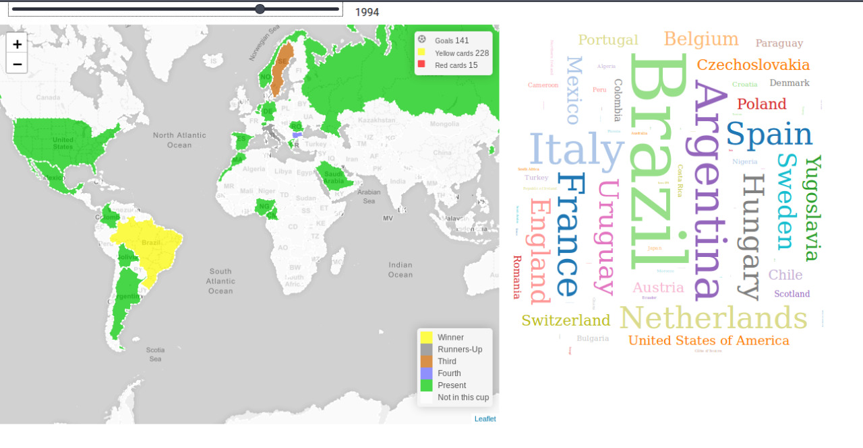
Visão Geral Da Visualização

Slide 3
Features
Mapa interativo mostrando quais países participaram da copa em determinado ano(alterado a partir do slider)
Coloração diferenciada interativa para cada país em cada ano dependendo de sua colocação, legenda na direita do mapa.
Balão informacional que informa o número de gols, cartões vermelhos e cartões vermelhos da copa selecionada
WordCloud de informações sobre a história de todos os países

Slide 4
links
Repositório : https://github.com/HomeroJr/Projetovisualizacao-WorldCup

